Slide 1
第16讲 多期二叉树定价
徐高 博士
2019年4月15日

Slide 2
16.1 单期向多期模型的拓展 信息
信息的数学描述
事件（event）：由某状态组成的集合
划分（partition）：所有事件构成的集合F——事件之间交集为空，所有事件组成的并集为状态集
信息过滤（information filtration）：直观上来讲，信息过滤就是随着时间的推移，划分越来越细，人越来越清楚世界可能处在哪个状态中{F_{t}}
可测的（measurable）：如果一个随机变量对一个划分是可测的，那么如果两个状态在同一个事件中，这两个状态对应的随机变量取值应该相等
随机过程（stochastic process）：按照时间顺序排列起来的一系列随机变量，可以写为{x_{t} : t=0,1,...,T}
适应（adapted）：如果对任意时刻t，x_{t}都是相对t时刻的信息结构可测的，就说随机过程{x_{t} : t=0,1,...,T}相对信息过滤是适应的

Slide 3
16.1 单期向多期模型的拓展 动态完备
长存资产（long-lived asset）
直到最终时刻才完成所有支付的资产
无限期的状况下，长存资产定义为不存在时刻t，使得对所有t'>t，都有资产支付为0
形象地说，长存资产就是不到最后一刻，不完成所有支付的资产
如果长存资产的数目不低于事件树中各个结点引出的直接后继结点数量的最大值，那么市场就是完备的

Slide 4
16.1 单期向多期模型的拓展 多期二叉树模型1：维度的诅咒
维度的诅咒（curse of dimensionality）：随着期数的增加，节点数目呈指数型增加
北京队与辽宁队三场比赛的可能结果（W代表北京胜，L代表北京负）

Slide 5
16.1 单期向多期模型的拓展 多期二叉树模型2：合并二叉树
如果不在乎北京队胜负的场次顺序，可以将取胜场数相同的节点合并，形成复杂度大大降低的合并二叉树（又叫做二叉树网格）
注意，路径依赖的资产（比如亚式期权）不能用合并二叉树

Slide 6
16.2 叠期望定律
对随机变量的期望一定是基于特定时刻t的信息集（划分）F_{t}的
叠期望定律（Law of iterated expectation）

Slide 7
16.3 衍生品定价的两期二叉树模型 两期二叉树下的衍生品定价
两期模型
每期，股价都有变成原来的u倍或d倍的可能
每期，无风险资产的总回报都是e^{r}
由于存在股票和无风险资产两种长存资产，市场是动态完备的

Slide 8
16.3 衍生品定价的两期二叉树模型 两期二叉树下的衍生品定价（续）
计算风险中性概率（任选一个节点即可）
2时刻衍生品的支付C_{uu}、C_{ud}与C_{dd}均已知，于是可计算1时刻衍生品价格
衍生品0时刻价格（运用叠期望定理）
二叉树的时期数趋向于无穷（每一时期的长度趋向于无穷小）时，多期二叉树的定价公式会收敛向连续时间下的Black-Scholes期权定价公式（附录16.A）

Slide 9
16.3 衍生品定价的两期二叉树模型 两期二叉树数值算例
1期二叉树（作为对比）： 0时刻的股价为100元。1时刻股价可能会上涨到200元，或是下跌至50元，1时刻到期的、执行价格为100元的欧式买入期权的0时刻价格是多少？
求取风险中性概率
期权价格
2期二叉树：0时刻的股价为100元。在两个时期，股价有翻倍和减半两种可能。每时期的无风险资产总回报都为1.25 （=e^{r}）， 2时刻到期的、执行价格为100元的欧式买入期权的0时刻价格是多少？
逆向递推
问题：

Slide 10
16.4 资产价格的鞅性
贴现资产价格：用无风险资产价格为计价物计算的资产价格——贴现股价Ŝ_{t}=e^{-rt}S_{t}、贴现衍生品价格Ĉ_{t}=e^{-rt}C_{t} （无风险资产的贴现价格一直为1）
1时刻u节点所做的2时刻贴现股价的期望
类似可以计算
因此有
类似可得
在风险中性概率下，对任何资产未来贴现价格的预期，都等于这一资产当前的贴现价格

Slide 11
16.4 资产价格的鞅性（续）
定义14.1（鞅，martingale）：一个随机过程{x_{t} : t=0,1,...,T}如果满足如下三个条件，就被叫做鞅。
（i）这个随机过程相对信息过滤是适应的；
（ii）对所有时刻t，都有E[|x_{t}|]<∞（期望总是存在的）；
（iii）对任意t≥s，有x_{s}=E[x_{t}|F_{s}]（对未来的期望等于其当前值）
数学理论（高等概率论、随机过程）中有大量对鞅的研究。当把资产价格序列转化为鞅，就能够借用这些数学结论来直接研究资产价格了
因为所有资产的贴现价格序列在风险中性概率下都是鞅，所以风险中性概率又叫做等价鞅测度（equivalent martingale measure，简称EMM），风险中性定价又被叫做鞅方法（martingale approach）

Slide 12
16.5 二叉树的现实应用 二叉树参数的标定
哥萨诺夫定理（Girsanov‘s Theorem）：做概率测度变换的时候（从真实世界概率换到风险中性概率），资产价格收益率的均值一般会发生变化，但其波动率不变
标定u和d，使风险中性概率下股价波动率等于真实世界中股价波动率
假设一个单位时期的长度为Δt
风险中性概率下，一个单位时期内股价回报率为(u-1)的概率为q，回报率为(d-1)的概率为(1-q)
由公式var(X)=E(X²)-[E(X)]²有
将风险中性概率q=(e^{rΔt}-d)/(u-d)代入并化简得
为求解出u和d ，假设d=1/u （不同的假设对应不同的描述股价运动的二叉树模型），用e^{x}的级数展开，并略去Δt的二次及更高项后得到
年波动率σ=日回报率波动标准差*(一年内交易日天数)^{0.5}

Slide 13
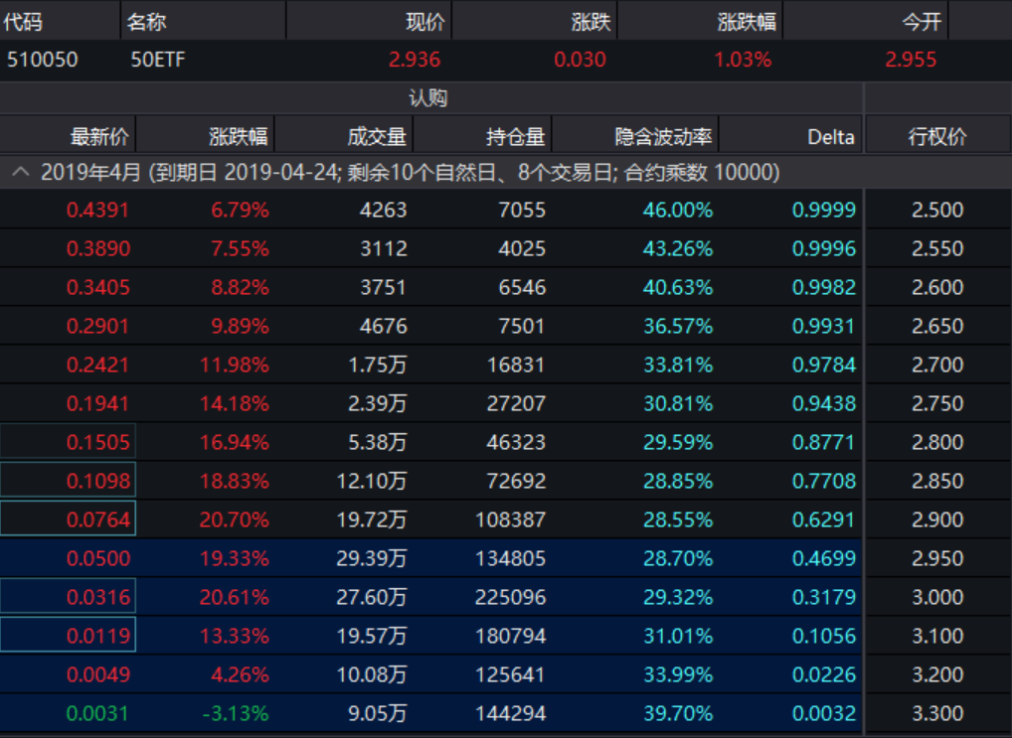
16.5 二叉树的现实应用 上证50ETF买入（认购）期权交易数据（2019.4.15）

